Slide 1
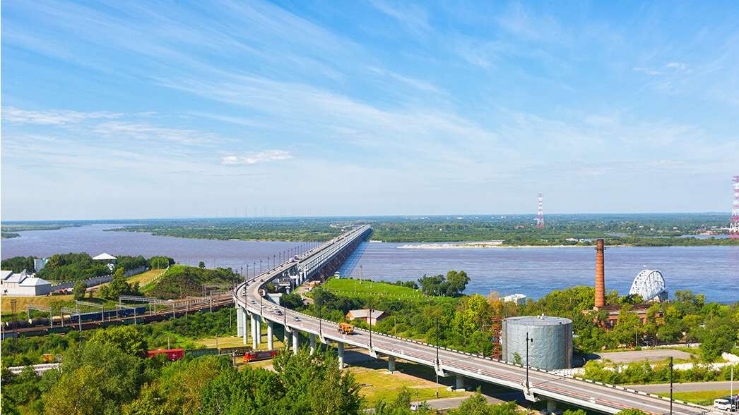
-
город активного
долголетия
Комплекс мероприятий, направленных
на поддержку семейного благополучия
и активного долголетия жителей города Хабаровска
ispdirekt@mail.ru
Михайловский Игорь Григорьевич,
исполняющий обязанности Мэра города Хабаровска

Slide 2
создана сеть муниципальных учреждений «Центры работы
с населением», финансируемых
за счет средств городского бюджета
реализуются различные мероприятия, направленные
на поддержку семейного благополучия и развитие активного долголетия хабаровчан «серебряного возраста»
26 МЕР МУНИЦИПАЛЬНОЙ АДРЕСНОЙ СОЦИАЛЬНОЙ ПОДДЕРЖКИ ХАБАРОВЧАН
15 МЕР НАПРАВЛЕНЫ
НА БЛАГОПОЛУЧИЕ
СЕМЕЙ С ДЕТЬМИ

Slide 3
МЕРЫ СОЦИАЛЬНОЙ ПОДДЕРЖКИ
семьи, в которых родились тройняшки,
получают единовременную выплату 500 тыс. рублей
(семьи с двойняшками - по 100 тыс. рублей)
долгожители получают подарки в юбилейные даты
приемные семьи получают выплату на оплату ЖКУ
ветераны ВОВ и многодетные семьи получают
компенсацию на ремонт жилья
48,7 млн рублей
направлено на адресную
поддержку граждан

Slide 4
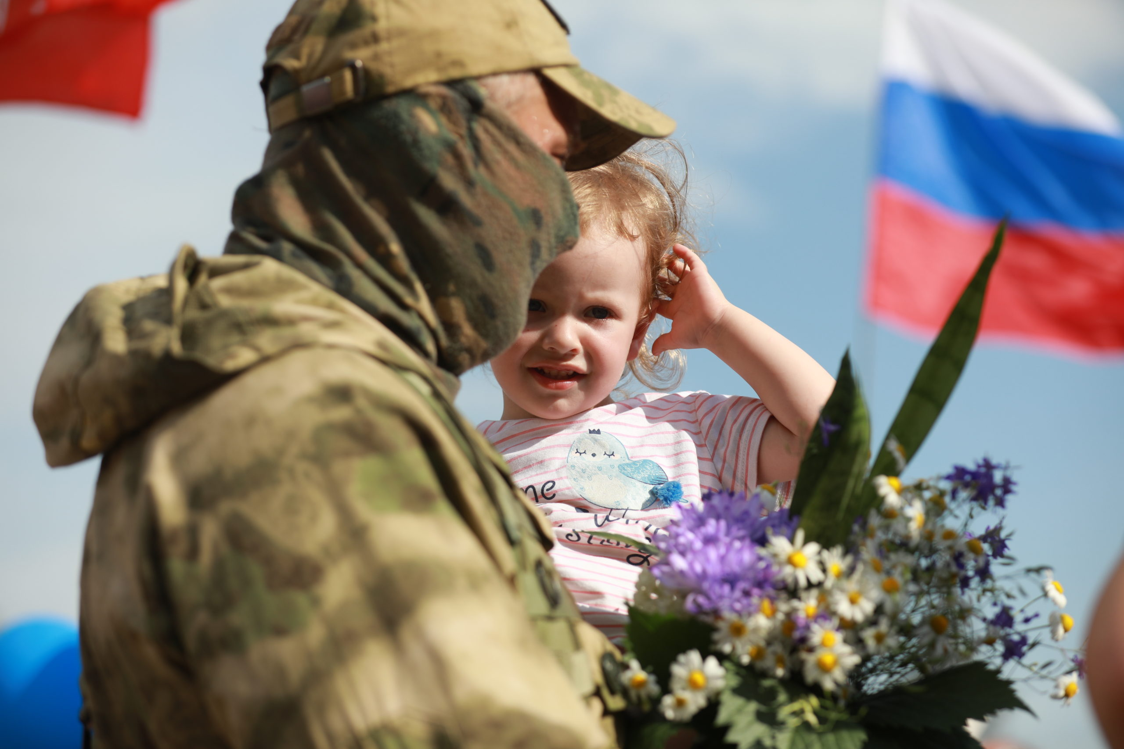
ПОДДЕРЖКА СЕМЕЙ УЧАСТНИКОВ СВО
20 000 РУБЛЕЙ
единовременная материальная помощь
10 000 РУБЛЕЙ
единовременная выплата на приобретение топлива
льготное посещение детского сада
школьникам предоставляется бесплатное питание
в образовательных учреждениях
10 000 РУБЛЕЙ
частичная компенсация стоимости путевок
в загородный оздоровительный лагерь
19,3 млн рублей
выделено из бюджета города в 2023 году
1 620 членов семей
получили помощь

Slide 5
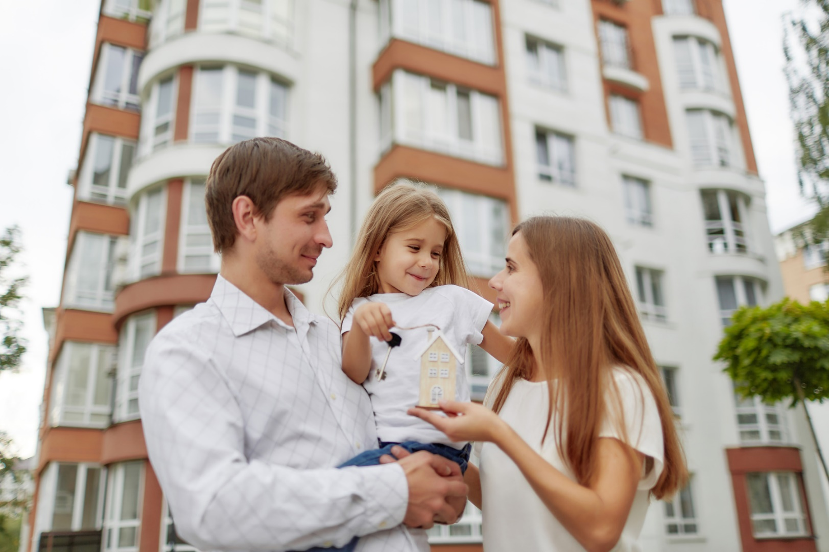
ПОДПРОГРАММА «ЖИЛЬЕ ДЛЯ МОЛОДЫХ СЕМЕЙ»
Выплаты 5 % ОТ РАСЧЕТНОЙ СТОИМОСТИ
жилья при рождении (усыновлении) одного
и каждого последующего ребенка

Slide 6
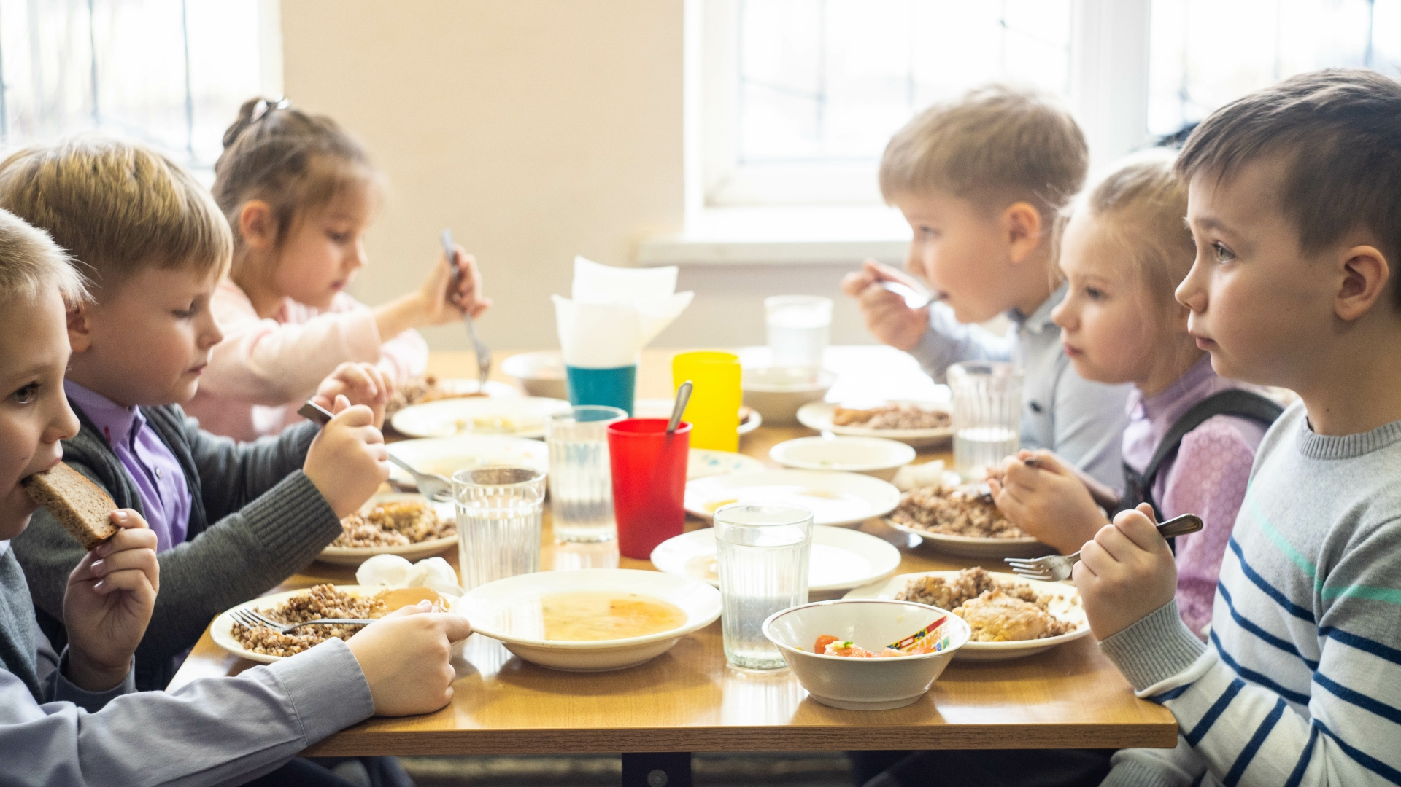
ОРГАНИЗАЦИЯ ГОРЯЧЕГО ПИТАНИЯ ДЕТЕЙ
Для школьников из семей, находящихся
в трудной жизненной ситуации
4 млн рублей
выделяется на питание
из бюджета города

Slide 7
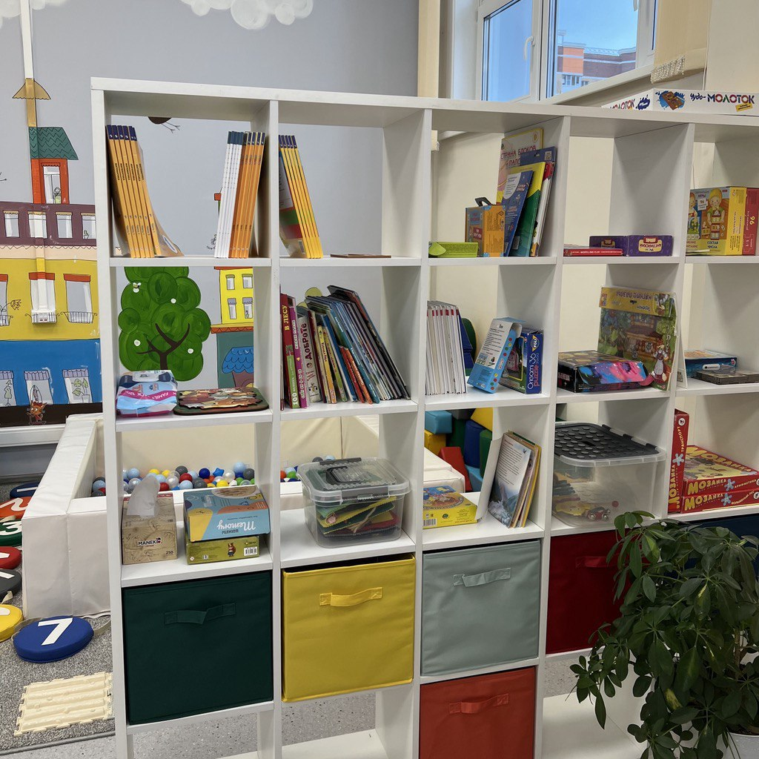
ПОДДЕРЖКА СЕМЕЙ С ДЕТЬМИ
С ОВЗ И ИНВАЛИДНОСТЬЮ
В школах №№ 47, 32 и лицее «Звездный»
открыты ресурсные классы
для детей с тяжелыми нарушениями
В детских садах города открыты
73 группы компенсирующей направленности
В муниципальных учреждениях культуры, спорта и Центрах работы с населением созданы условия для занятий, разработаны адаптивные образовательные программы

Slide 8
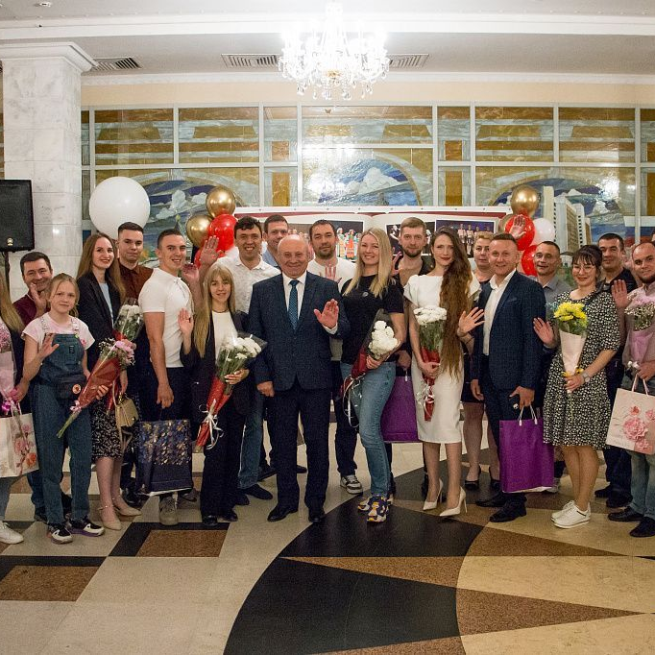
КОНКУРСЫ И АКЦИИ
Конкурс на предоставление муниципальных грантов социально ориентированным НКО на оказание услуг семьям с детьми
В рамках ежегодной акции «Расти здоровым, малыш!» семьям хабаровчан,
у которых в День города родятся дети, подарят сертификат на 25 000 рублей
Почетный знак Мэра «За заслуги в семейном воспитании»; Диплом Мэра «Отец года»; Почетный знак Мэра города «Золотая пара», «Бриллиантовая пара»; медаль «За любовь и верность»
1,4 МЛН РУБЛЕЙ
500 ТЫС. РУБЛЕЙ
выделено в бюджете города
случайно выбранному новорожденному

Slide 9
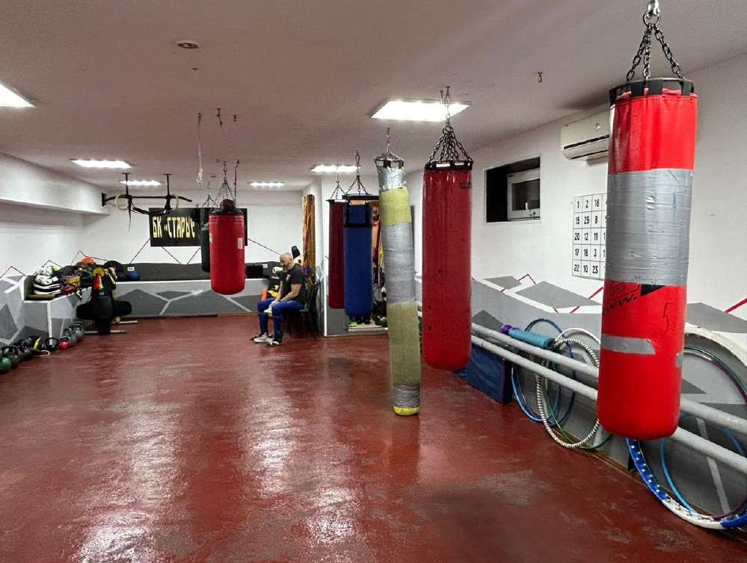
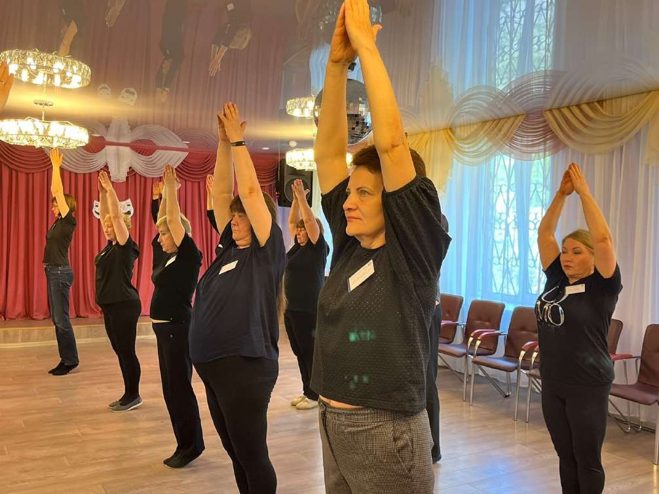
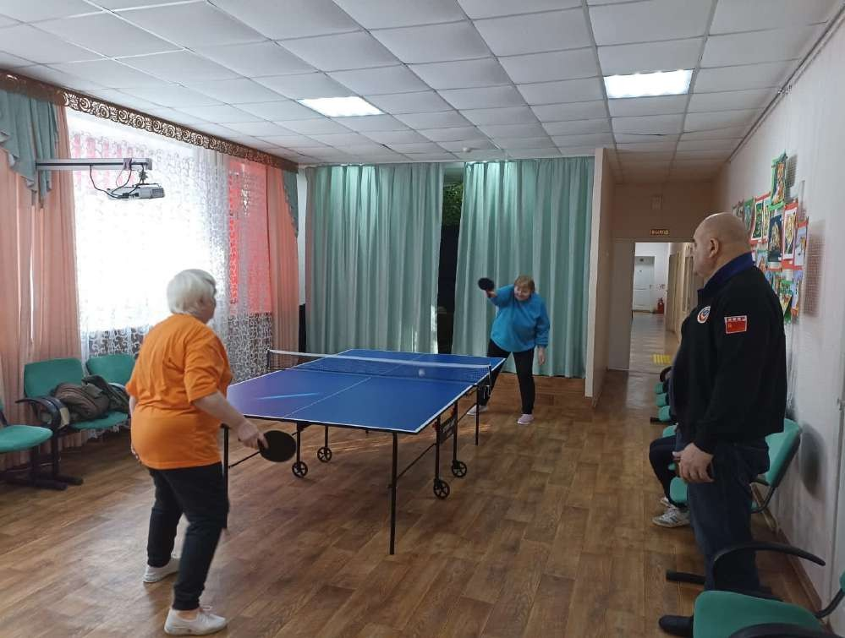
ЦЕНТРЫ РАБОТЫ
С НАСЕЛЕНИЕМ
БОЛЕЕ 4 000 ХАБАРОВЧАН
ПОСЕЩАЮТ НА ПОСТОЯННОЙ ОСНОВЕ
ОСНОВНАЯ
ЦЕЛЬ
выработка и внедрение новых форм работы с жителями города, недопущение, предупреждение семейного неблагополучия, реализация мероприятий, направленных на поддержку
активного долголетия граждан старшего поколения
250 ТВОРЧЕСКИХ ОБЪЕДИНЕНИЙ

Slide 11
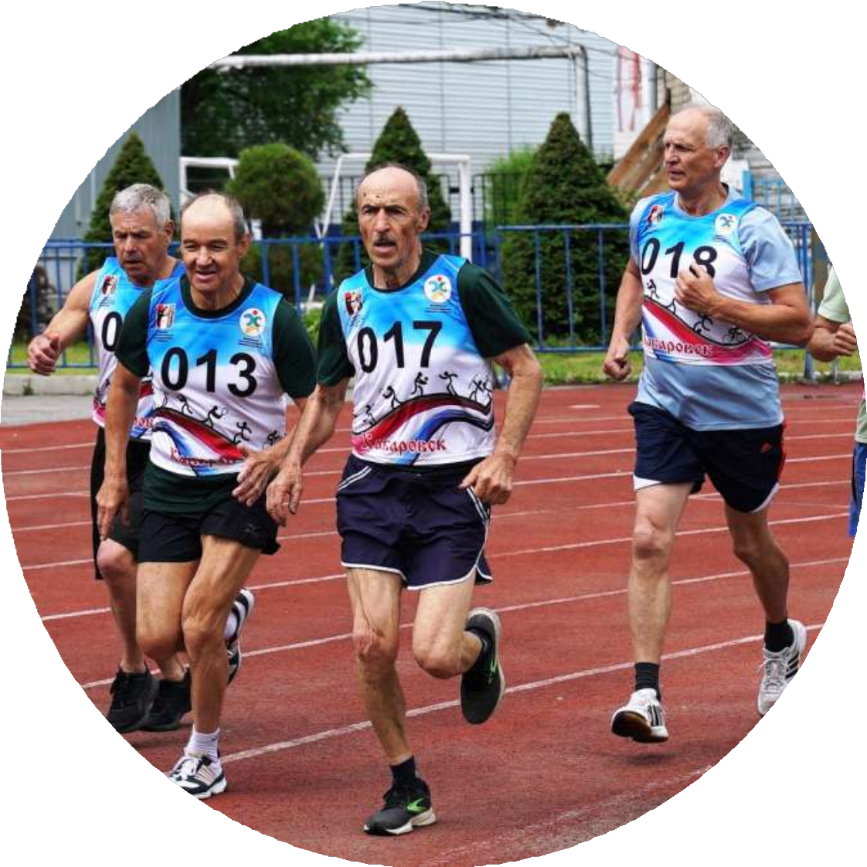

Slide 12
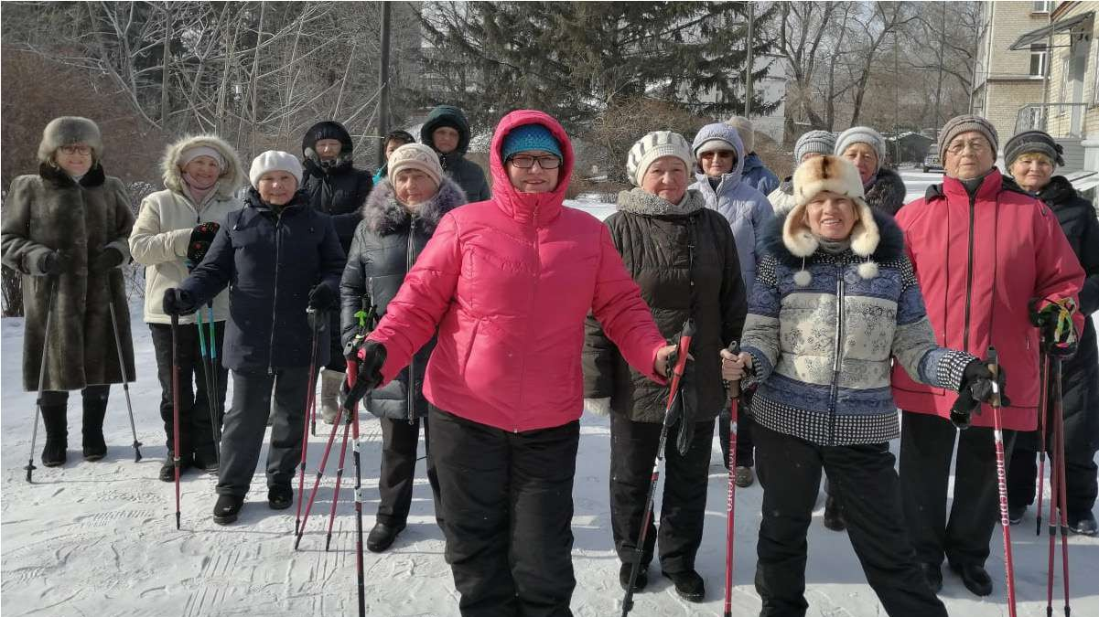

Slide 13
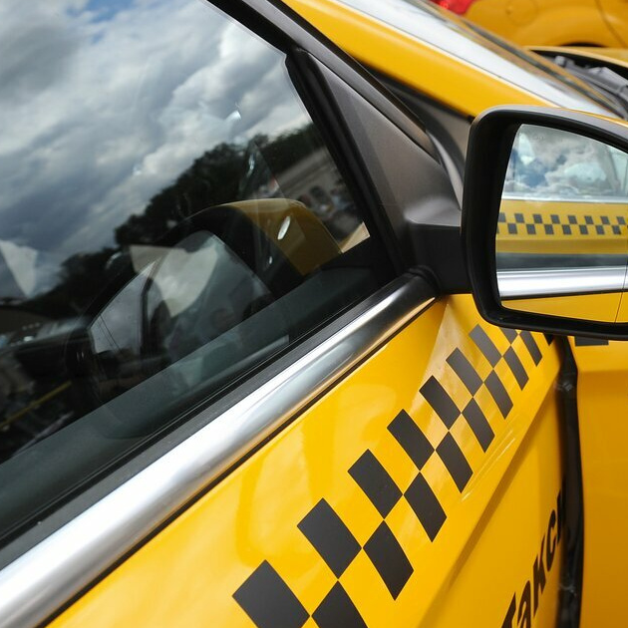
НАПРАВЛЕНИЯ
ДЕЯТЕЛЬНОСТИ
150 КЛУБОВ
13 593 ПОЕЗДКИ
111 ВОЛОНТЕРОВ
Спортивной направленности, вокальные коллективы, кружки творчества, занятия по основам ЗОЖ, психологии и другие
Акция «Ветеранское такси» -
по заявкам ветеранов ВОВ осуществляется перевозка на такси в любую точку города
Активные граждане «серебряного» на базе Центров работы
с населением

Slide 14
-
город активного
долголетия
Комплекс мероприятий, направленных
на поддержку семейного благополучия
и активного долголетия жителей города Хабаровска
Михайловский Игорь Григорьевич,
исполняющий обязанности Мэра города Хабаровска

